Slide 1
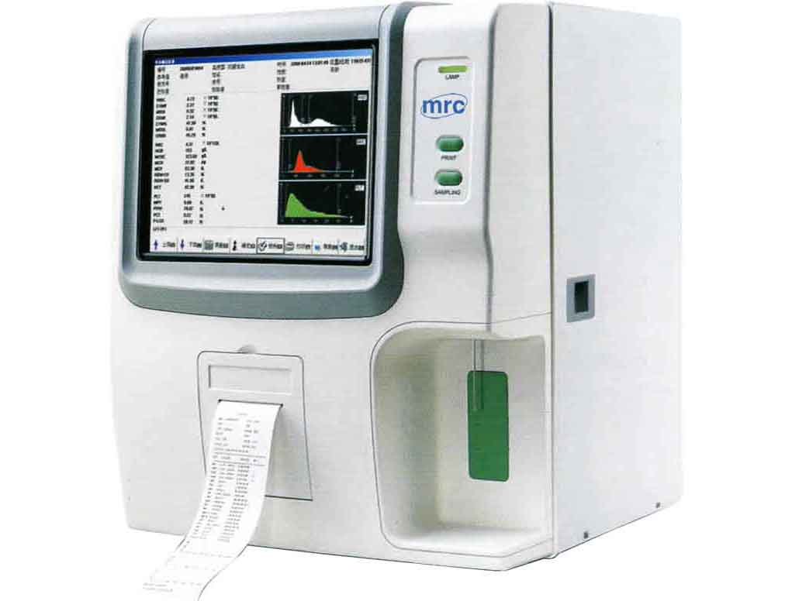
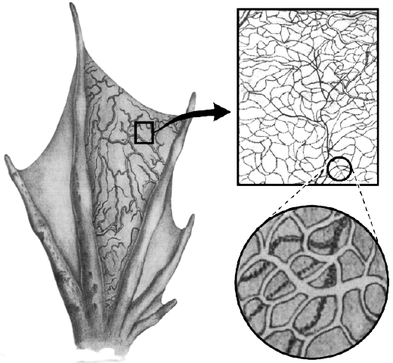
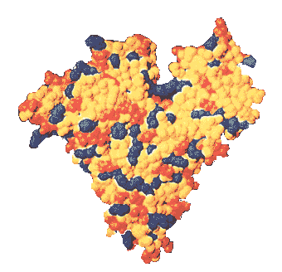
Univerzitet u Beogradu
Fakultet veterinarske medicine
Katedra za fiziologiju i biohemiju
Vežba X
Princip rada hematoloških analizatora
Taloženje proteina krvne plazme i seruma
Periferni krvotok žabe

Slide 2
Ključna pitanja i zadaci
Zadatak
Istaložiti proteine krvne plazme i zapisati zaključak.
Princip rada hematološkog analizatora?
Razlike između krvne plazme i seruma?
Poreklo proteina krvne plazme?
Uloge proteina krvne plazme?
Elektroforetske frakcije proteina krvne plazme?
Taloženje proteina krvne plazme?

Slide 3
Elektična impedansa – princip rada hematoloških analizatora

Slide 4
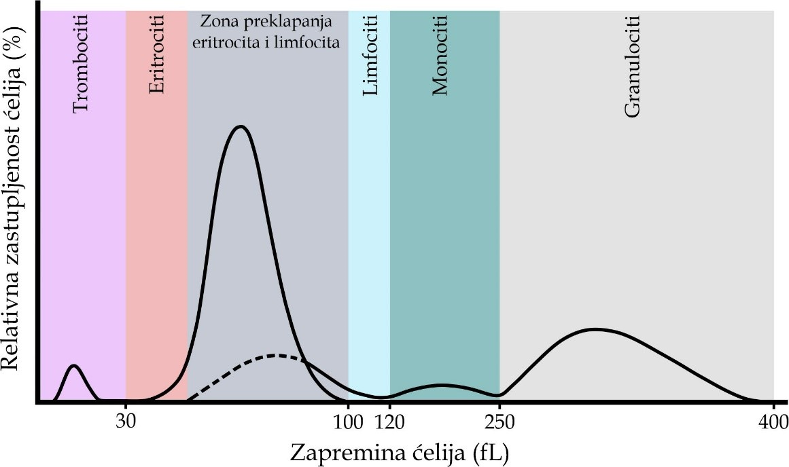
Histogram ćelijskih elemenata krvi

Slide 5
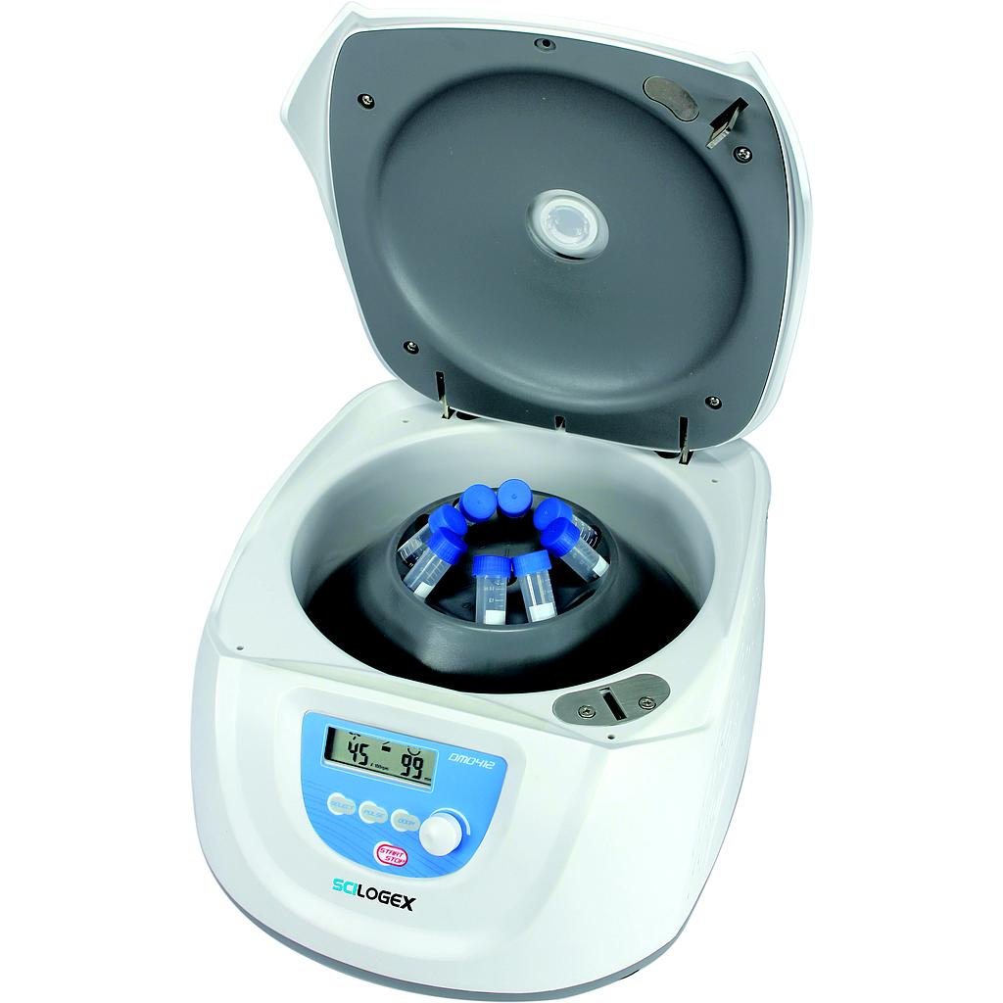
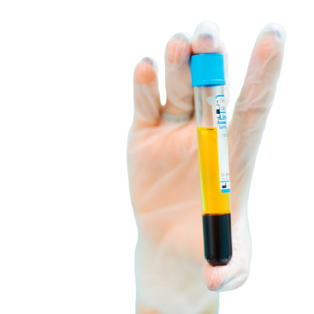
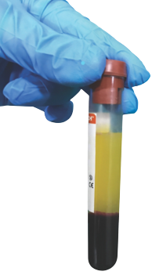
Razlike između krvne plazme i krvnog seruma
Razlikuju se po načinu dobijanja i biohemijskim osobinama.
Biohemijske osobine
Način dobijanja
Krvna plazma
Krvni serum
Centrifugiranje krvi sa antikoagulansom.
Centrifugiranje spontano koagulisane krvi.
Bezbojna ili žućkasta tečnost.
Bezbojna ili žućkasta tečnost.
Sadrži faktore koagulacije.
Ne sadrži faktore koagulacije.
Plazma
Serum
Ćelije
Fibrinogen
Protrombin
Koagulum

Slide 6
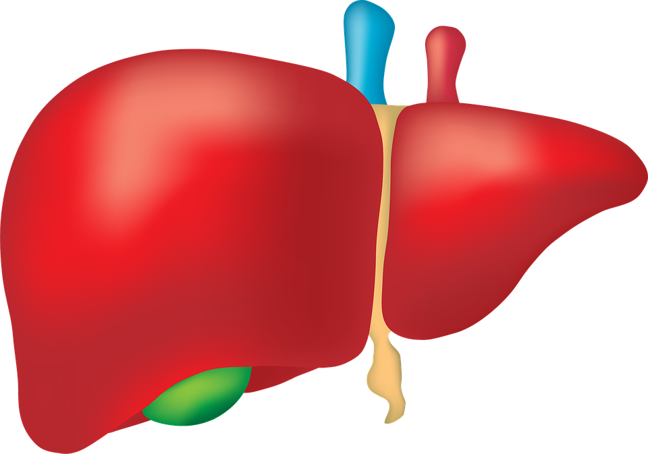
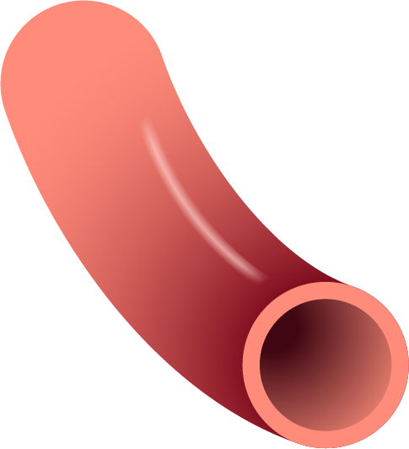
Proteini krvne plazme i seruma
Čine 5 – 7 % zapremine krvi.
Koncentracija u krvnoj plazmi : 60 – 80 g/L.
Proteinemija
Plazma ćelije
Glavno
mesto sinteze
Y
Y
Y
Y
Y
Antitela
Klinička dijagnostika!

Slide 7
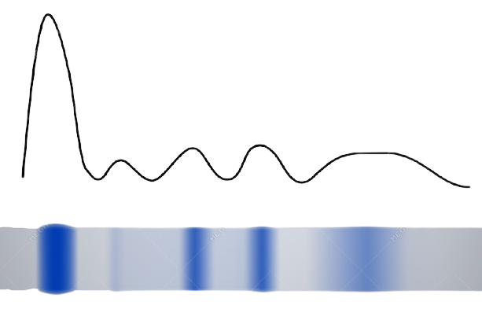
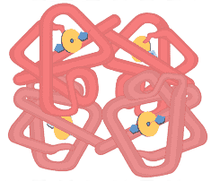
Elektroforetske frakcije proteina
α1
α1
α2
Albumini
α2
β
γ
β
Ceruloplazmin
Haptoglobin
Transferin
IgG
Cu+
Cu++
Fetuin
Cu+
Cu++
Plazminogen
300 – 500 različitih proteinskih molekula
Ceruloplazmin
Haptoglobin
Protrombin
Cu+
Cu++
Antihemofilni globulin
Antitrombin
Cu+
Cu++
Antitromboplastin

Slide 8
Uloge proteina krvne plazme
Održavanje koloido-osmotskog (onkotskog) pritiska.
Puferska uloga.
Transportna uloga.
Centralna uloga u metabolizmu proteina.
Uloga u koagulaciji krvi.
Odbrambena uloga.

Slide 9
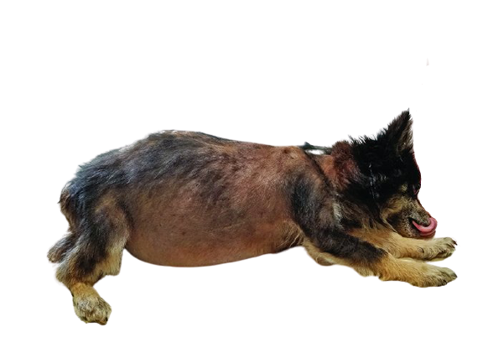
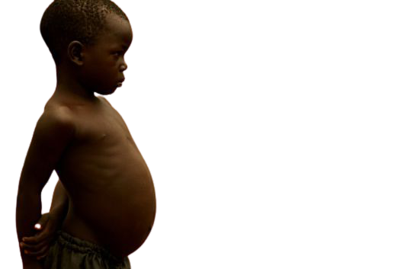
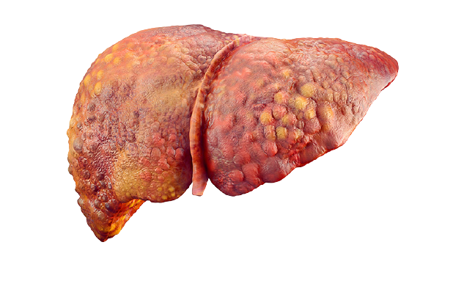
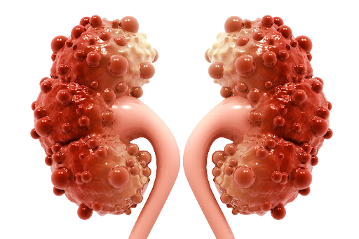
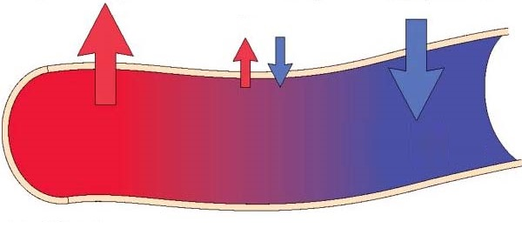
Uloge proteina krvne plazme
1. Održavanje koloido-osmotskog (onkotskog) pritiska
Doprinos albumina približno 80 %.
Bolesti jetre i bubrega dovode do pada konc. albumina.
Opada onkotski pritisak.
Nastaju otoci – edemi (oedema, lat.).
Hidrostatski pritisak
Neuhranjenost → „edemi gladi“.
Onkotski pritisak
Arterijski deo kapilara
Venski deo kapilara

Slide 10
Uloge proteina krvne plazme
H2O
2. Puferska uloga
OH-
H+
H+
COO-
NH2
NH3+
H+
Doprinos proteina puferskom kapacitetu krvi je približno 15 %.
Notes:
Na ovaj način proteini u ICT (uključujući i Hb) i ECT neutrališu višak H+ ili OH-.

Slide 11
Uloge proteina krvne plazme
3. Transportna uloga
Hormon
Vezujući protein
Haptoglobin
Lek
Cu+
Cu++
Cu+
Cu++
Ceruloplazmin
Vezujući protein
Cu+
Cu++
Cu+
Cu++

Slide 12
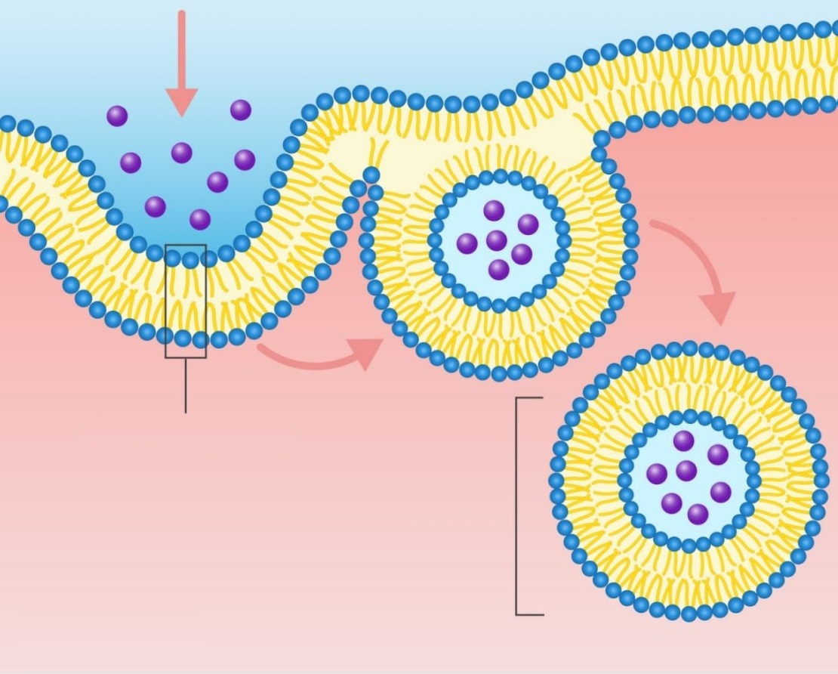
Uloge proteina krvne plazme
4. Centralna ulogu u metabolizmu proteina
Pinocitoza
Prelazak proteina krvne plazme u međućelijski prostor.
Unos proteina u ćeliju
procesom pinocitoze.
Razlaganje proteina
do aminokiselina u ćeliji.
Ćelijska membrana
Vezikula
Korišćenje aminokiselina
za sintezu ćelijskih proteina.

Slide 13
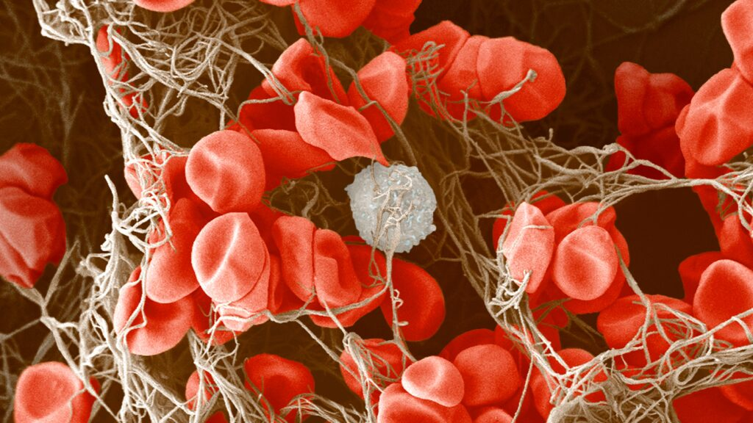
Uloge proteina krvne plazme
5. Uloga u koagulaciji krvi
Fibrinogen

Slide 14
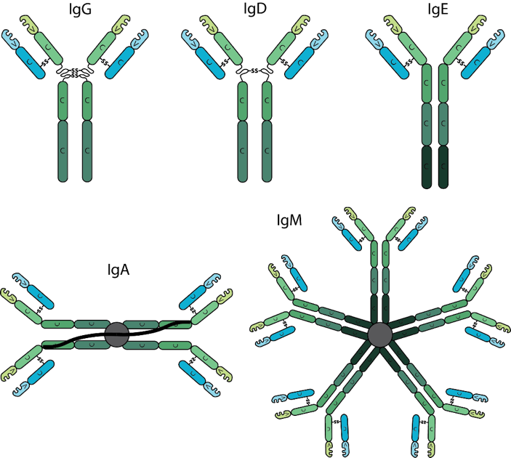
Uloge proteina krvne plazme
6. Odbrambena uloga
- Različite klase imunoglobulina -

Slide 15
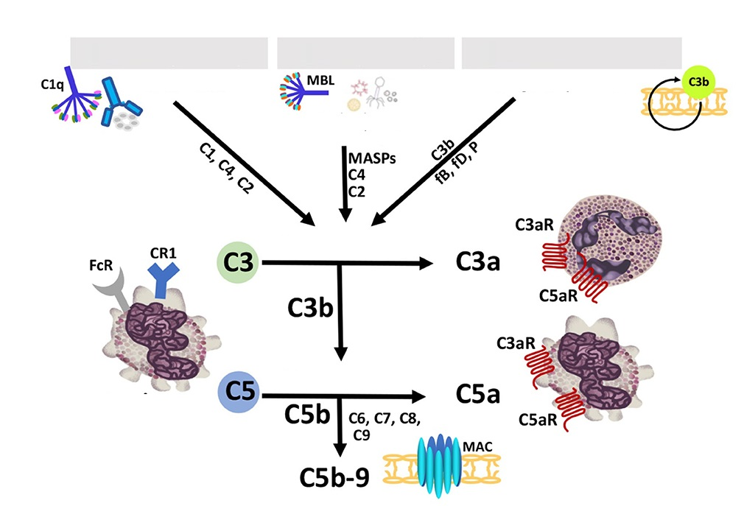
Uloge proteina krvne plazme
6. Odbrambena uloga
- Sistem komplementa -
Klasičan put
Lektinski put
Alternativni put
Ag-At kompleks
Patogeni, oštećeno tkivo
Zapaljenje
Fagocitoza
Liza (bakterijskih) ćelija

Slide 16
Proteini krvne plazme disosuju kao slabe kiseline?
Vezuju dipole vode za sebe.
Stepen hidratisanosti je proporcionalan električnom naboju proteina krvne plazme ili seruma.
14
13
12
11
Dipol vode
10
Albumin
9
8
pH krvi
7
6
Globulin
5
4
Fibrinogen
3
2
1
Notes:
Albumini imaju najjače ukupno naelektrisanje i zbog toga vezuju najviše vode za sebe, dok fibrinogen ima najslabije ukupno naelektrisanje i vezuje najmanje dipola vode za sebe. Globulini se nalaze negde između albumina i fibrinogena po jačini naelektrisanja, a samim tim i po hidratisanosti. Ukoliko vam sada kažem da soli lakih metala talože proteine tako što skidaju vodeni omotač sa njih, šta mislite – koji od ova tri proteina se najlakše taloži solima lakih metala? U redu – zašto? Koji se najteže talože? U redu – zašto?

Slide 17
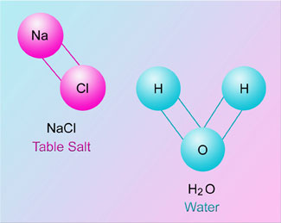
Taloženje proteina krvne plazme ili seruma
Soli lakih metala
Soli teških metala
Skidaju vodeni omotač sa proteina.
Reverzibilno taloženje
Ireverzibilno taloženje

Slide 18
Taloženje fibrinogena
1 mL
zasićenog rastvora NaCl
1 mL
zasićenog rastvora NaCl
1 mL
krvne plazme
(A, G, F)
1 mL
krvnog seruma
(A, G)
Talog
(fibrinogen)
Nema
taloga

Slide 19
Taloženje globulina i albumina
3 mL zasićenog
rastvora (NH4)2SO4
Biuretska proba
0,5 mL NaOH
Par kapi Cu SO4
Biuretska proba
pozitivna
Globulini
u filter papiru
Podeliti u dve epruvete
Biuretska proba
negativna
(NH4)2SO4
u supstanci
Albumini
u filter papiru
Talog
(globulini)
Biuretska proba
0,5 mL NaOH
Par kapi Cu SO4
3 mL
krvnog seruma
(A, G)
Talog
(albumini)
Filtrat
(albumini)

Slide 20
Zaključak
NaCl i (NH4)2SO4 skidaju vodeni omotač sa proteina-taloženje.
Albumini se najteže talože (najviše vezanih dipola vode).
Reakcije su povratne – dodavanjem vode u višku gubi se talog.

Slide 21
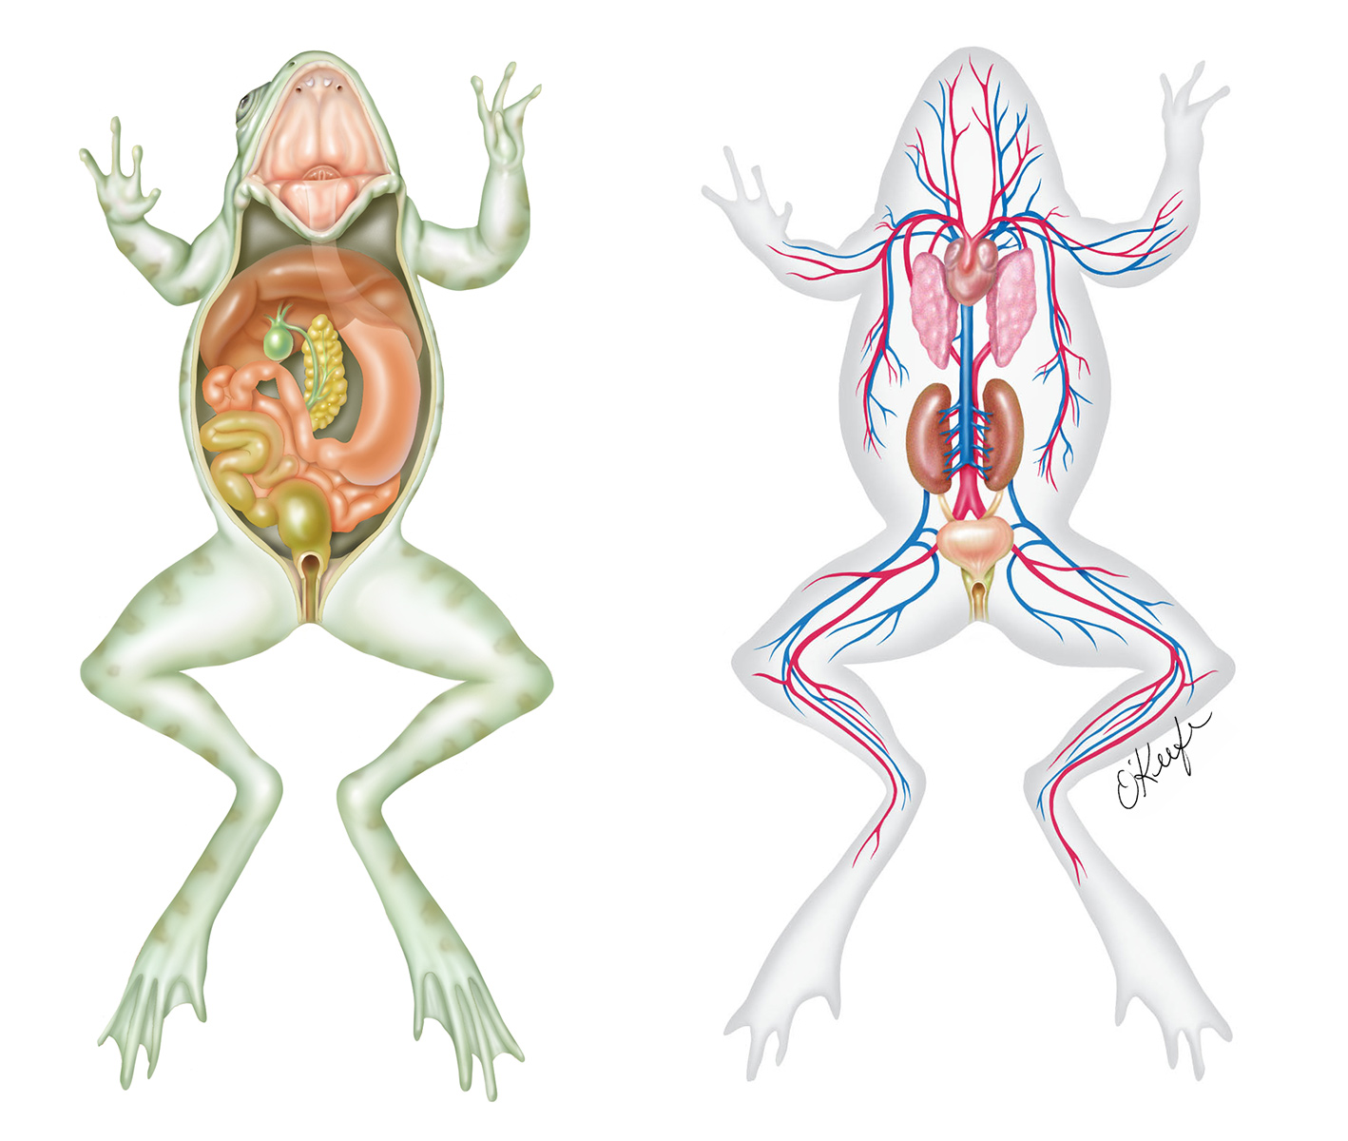
Periferni krvotok žabe
Pogledajmo snimak...

Slide 22
Ključna pitanja i zadaci
Zadatak
Istaložiti proteine krvne plazme i zapisati zaključak u svesku.
Princip rada hematološkog analizatora?
Razlike između krvne plazme i seruma?
Poreklo proteina krvne plazme?
Uloge proteina krvne plazme?
Elektroforetske frakcije proteina krvne plazme?
Taloženje proteina krvne plazme?

Slide 23
Hvala na pažnji!

